Slide 1
熊出没
——人熊的战争
Notes:
这页没有彩蛋

Slide 2
第一章 熊之进化
Notes:
熊熊有智慧了以后

Slide 3
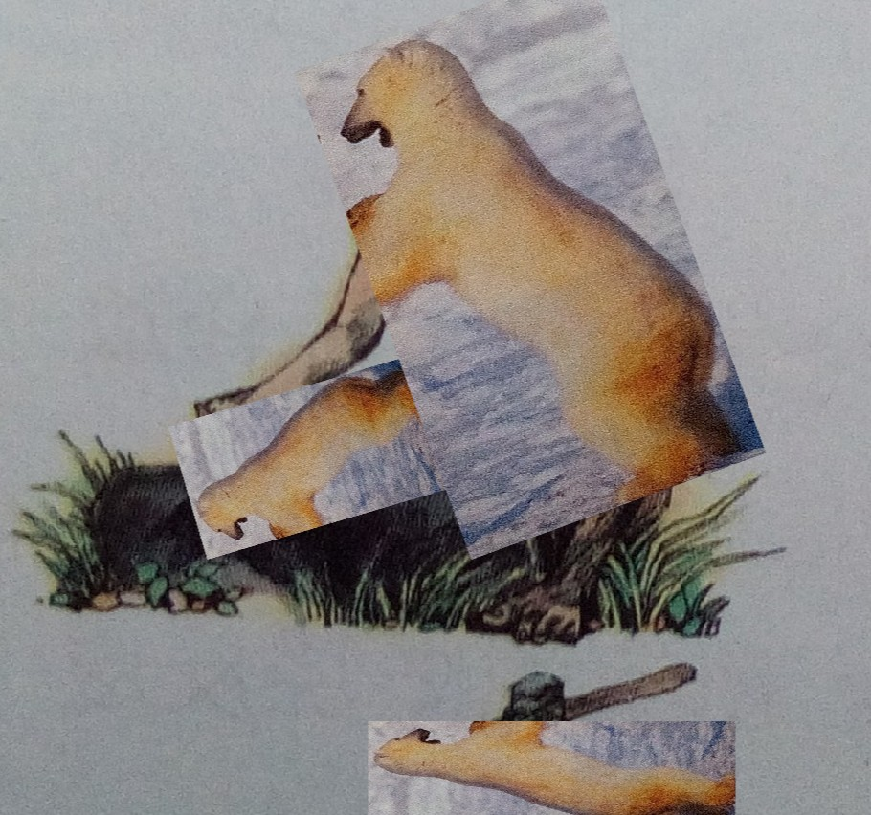
远古时期
熊熊们没有生产工具，他
们只能自相残杀，满足他
们的食物需求
Notes:
此时熊熊平均寿命仅有10岁

Slide 4
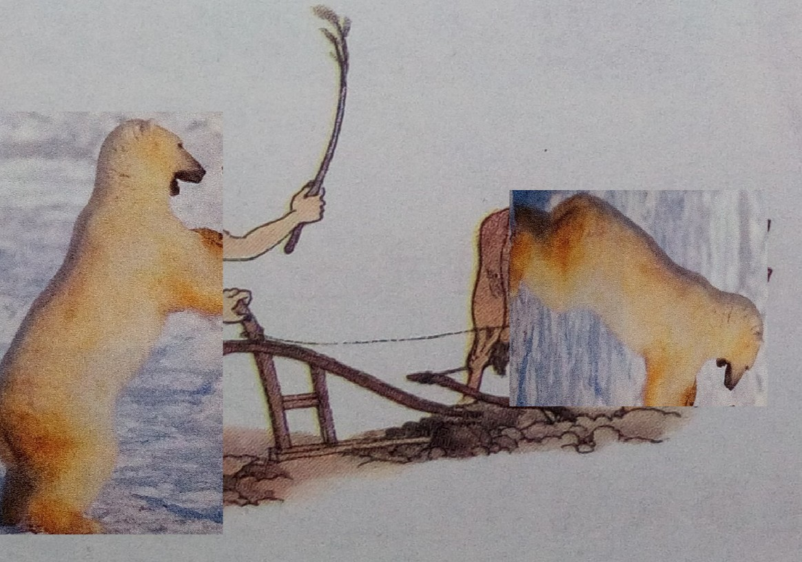
农耕时期
熊开始出现上等熊和下等熊，下等熊被奴隶，用来耕地，粮食供应已满足
Notes:
下等熊不好好干活会被打屁股的

Slide 5
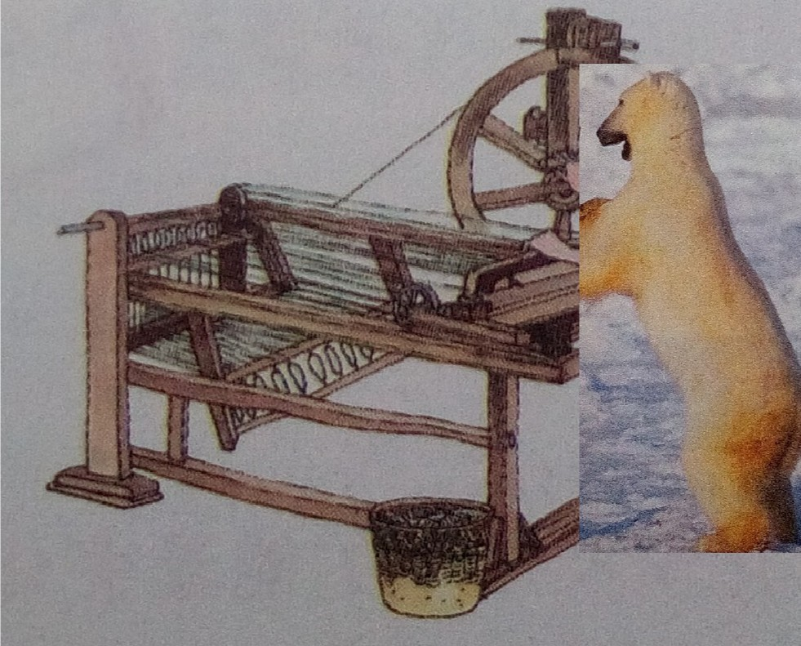
工业革命
熊发明了织布机，生产速度
大大增加
Notes:
工业革命之后并没有出现工业

Slide 6
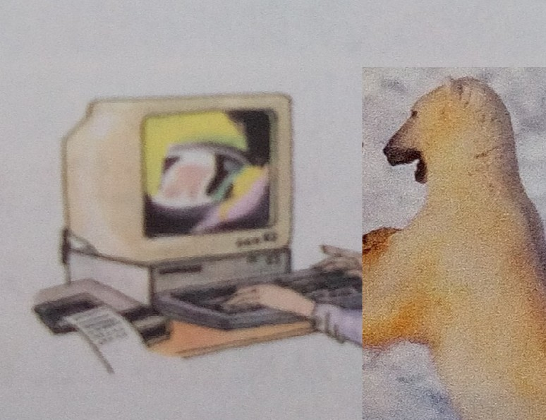
科技革命
熊发明了电脑，开始用电脑生产，科技飞速发展
Notes:
一开始电脑全国仅有一个

Slide 7
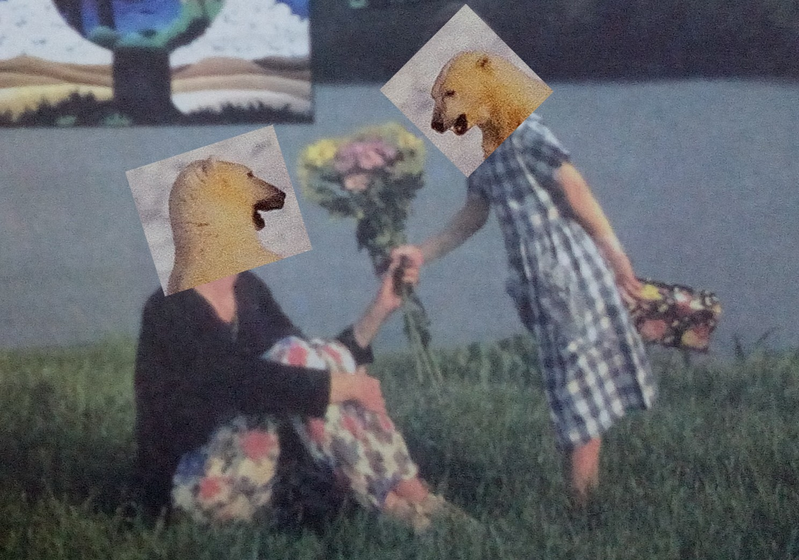
感情进化
熊慢慢进化成了像人一样的有感情的生物
Notes:
熊熊会和人类谈恋爱吗

Slide 8
第二章 熊人大战
Notes:
人×熊=？

Slide 9
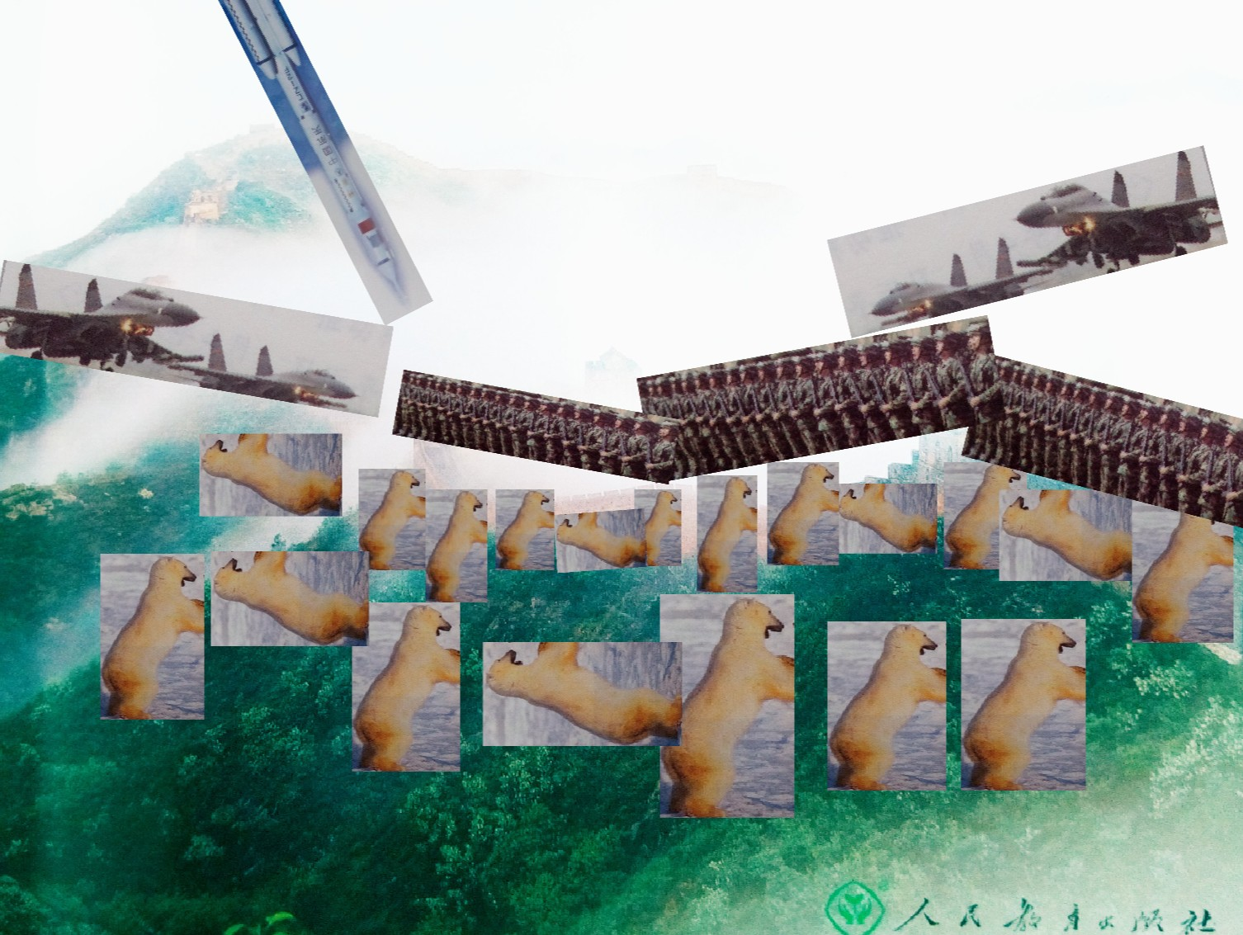
第一次熊人大战
熊熊们攻到了长城，第一次熊人大战到达巅峰，人们全力反抗，但
无济于事，人类最
后一道防线被攻下
Notes:
熊熊以一百万人的伤亡，人们只有二十万的伤亡，攻下长城

Slide 10
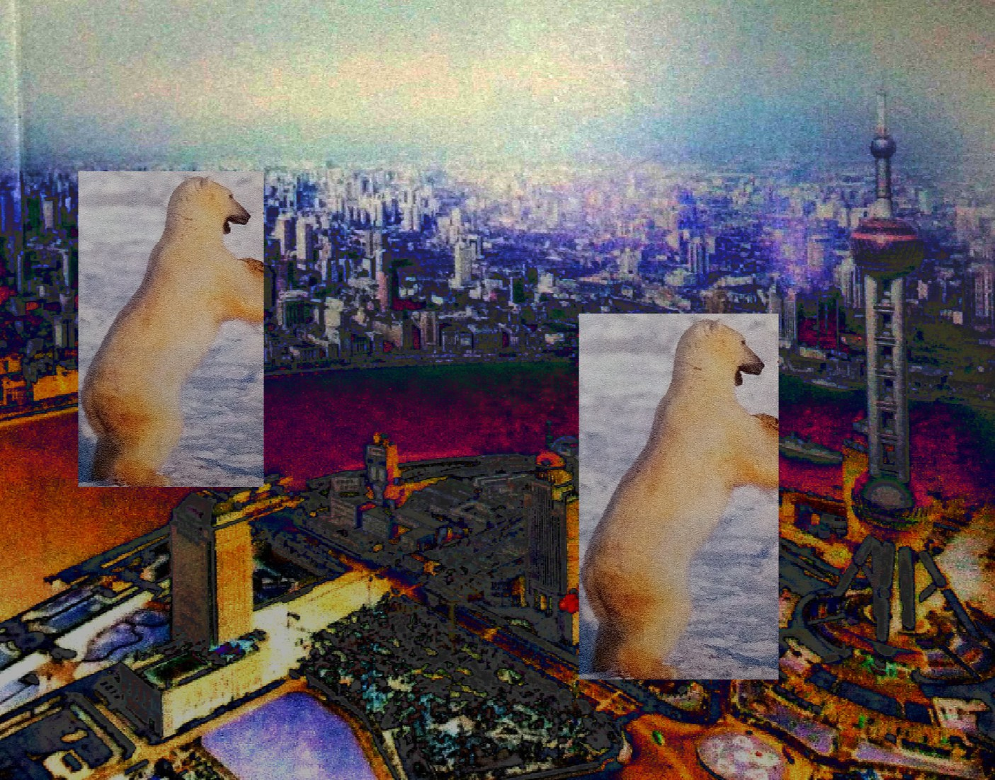
局部惨状
上海
Notes:
这个图只是调了一下色调，上海并没有成这样

Slide 11
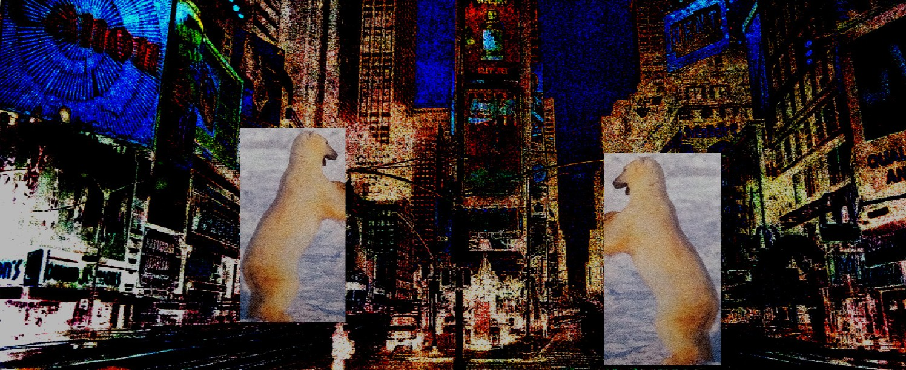
局部惨状
美国某地
Notes:
这个也是

Slide 12
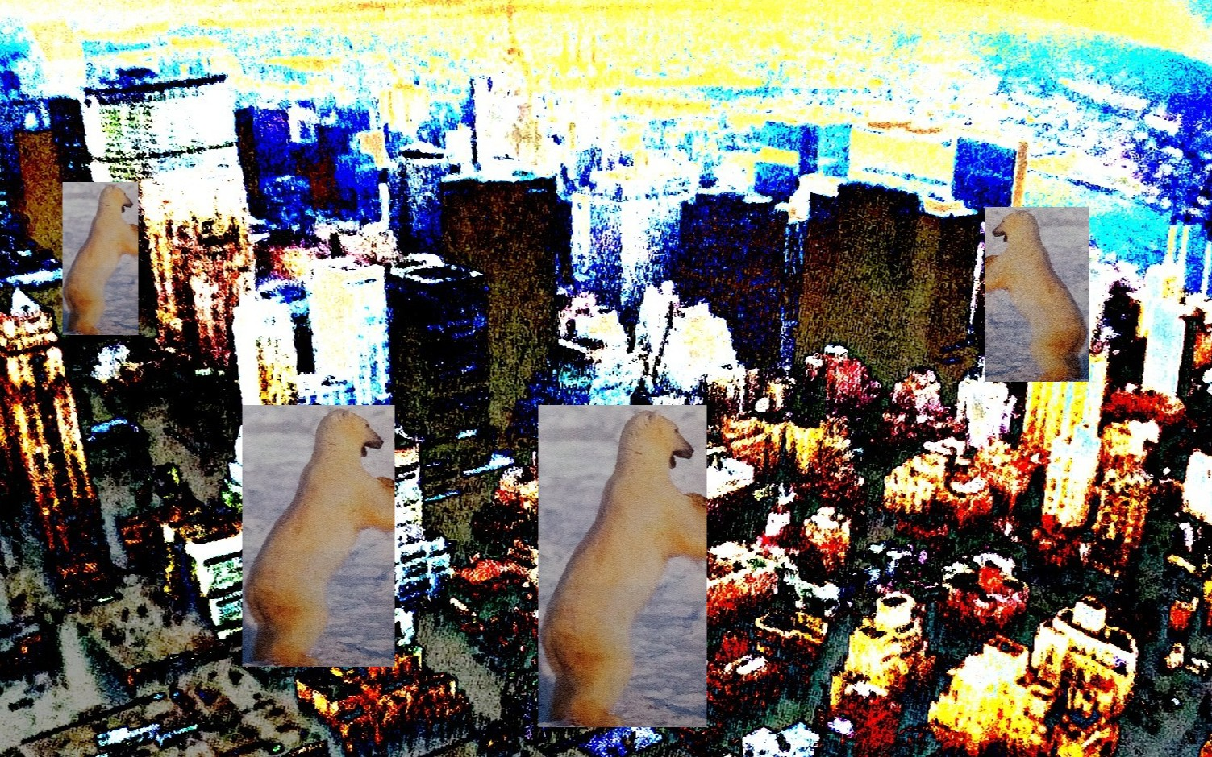
局部惨状
美国某地
Notes:
同上

Slide 13
第三章 熊的统治
Notes:
熊熊只是以人数优势战胜了人们

Slide 14
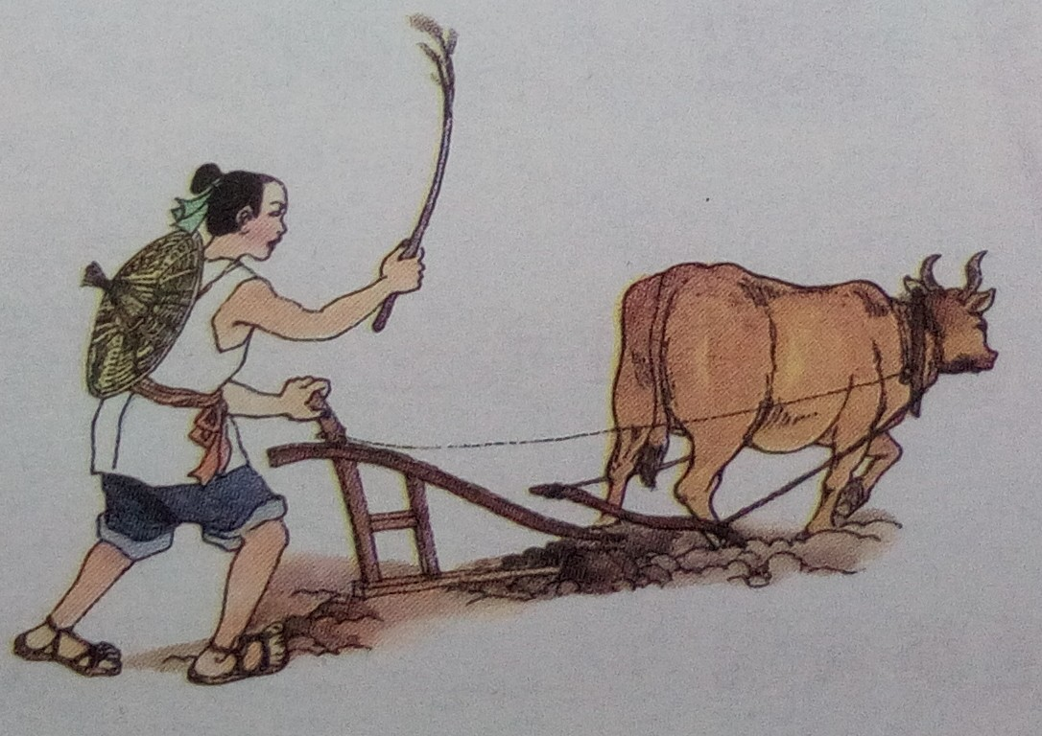
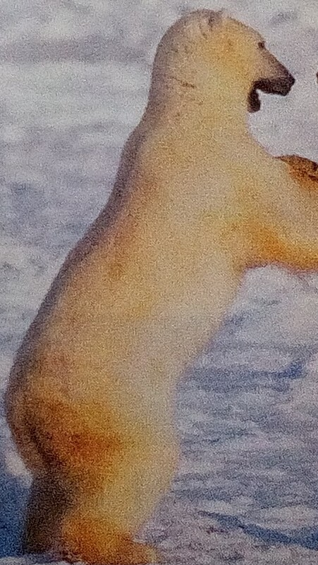
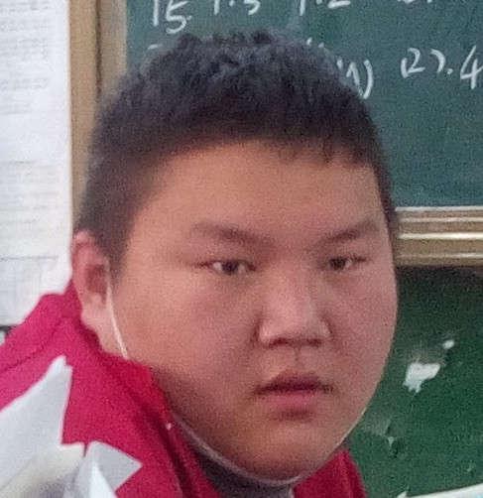
熊开始奴隶人类，人类
开始为熊做事
Notes:
程祥并没有被奴隶

Slide 15
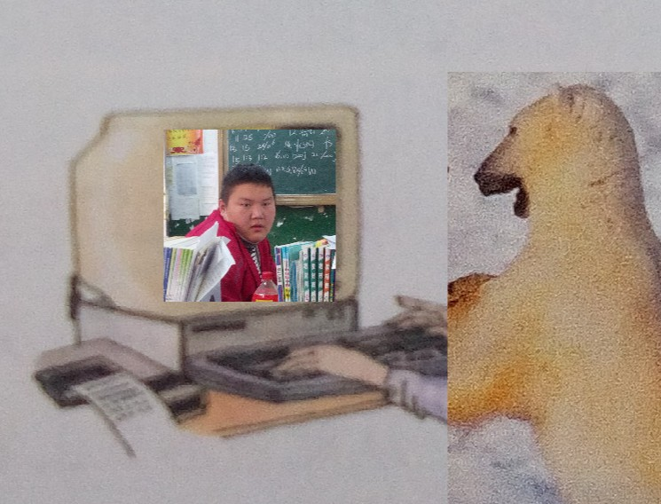
熊以人类为乐
Notes:
程祥只是代表人类

Slide 16
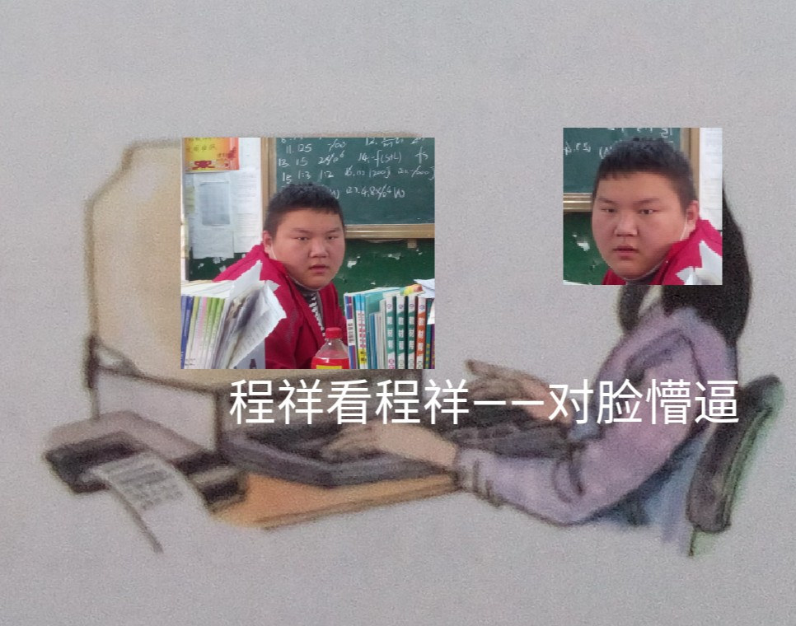
并给人类P图取乐
Notes:
同上

Slide 17
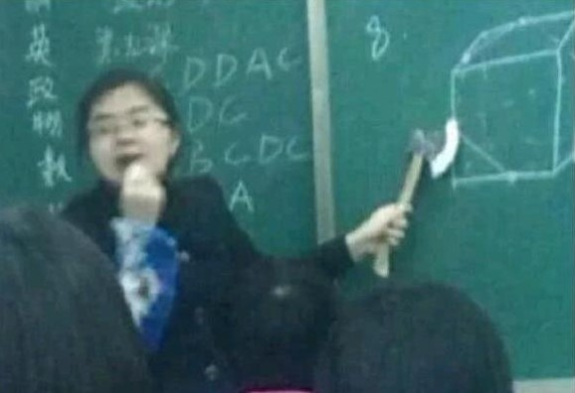
用斧头奴隶人类
Notes:
斧头貌似没什么用

Slide 18
第四章 暗中复仇
Notes:
这个时候人类完全可以碾压熊熊

Slide 19
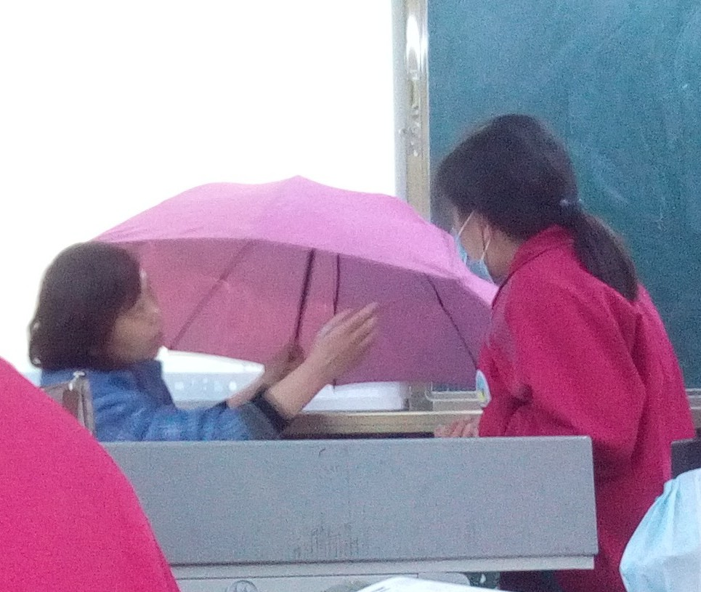
人类开设学校，偷偷教
育学生，以复仇
Notes:
学校其实没什么用，到最后还是那几个老师和几个学生牛逼

Slide 20
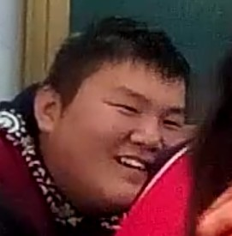
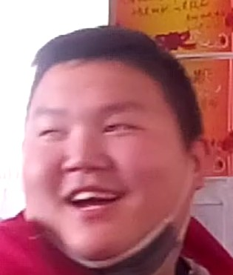
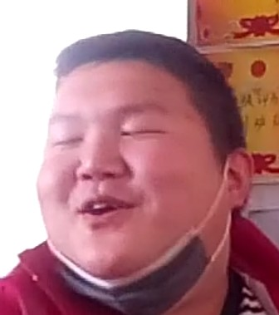
并发明一种可以恐吓熊
的方法，并进行培养
Notes:
没错，表情可以让熊熊恐惧。

Slide 21
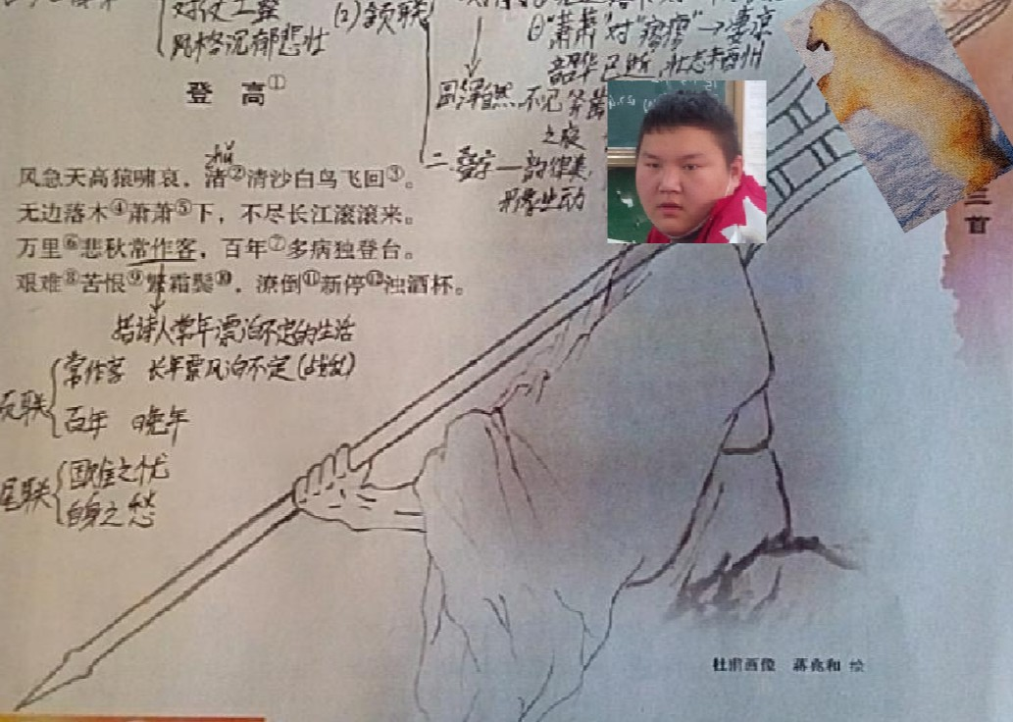
熊让人类对一个有罪的
熊行刑，发现了一种杀
熊的好方法
Notes:
拿方天画戟杀熊。

Slide 22
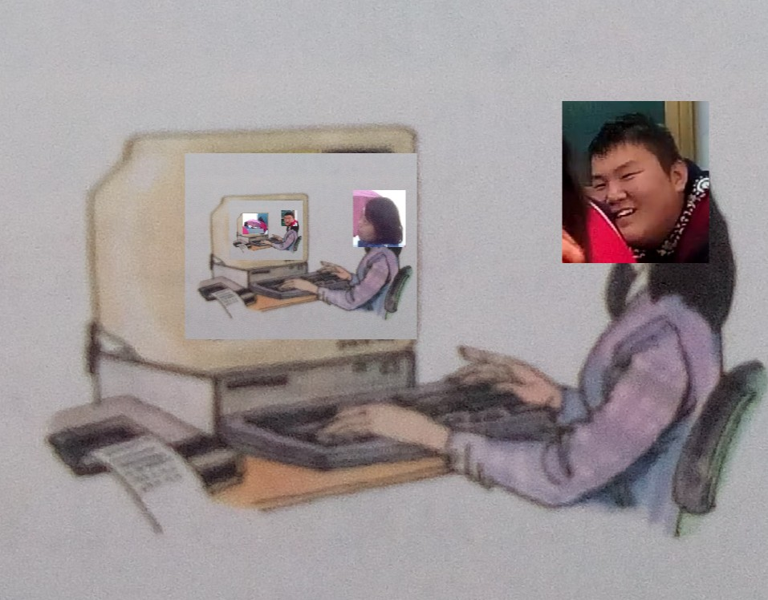
人类还可以套娃听课
Notes:
程祥看物理老师看程祥看物理老师

Slide 23
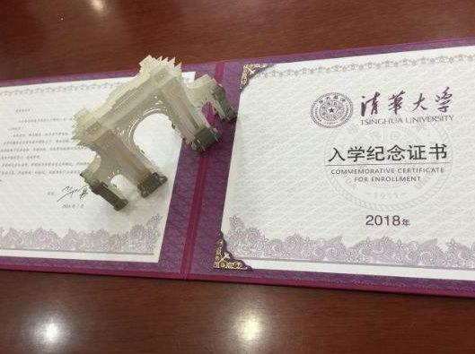
学生们的成就
Notes:
实际上没有人考上清华，因为还没毕业

Slide 24
第五章 复仇之始
Notes:
早就应该复仇了，这段时间熊熊飞速发展，科技已经领先人类了

Slide 25
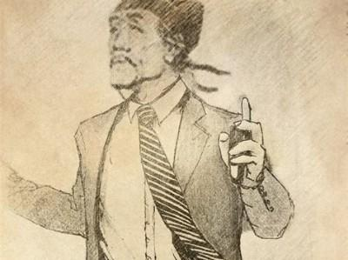
人们的领导者
——程祥
Notes:
这个是真正的程祥

Slide 26
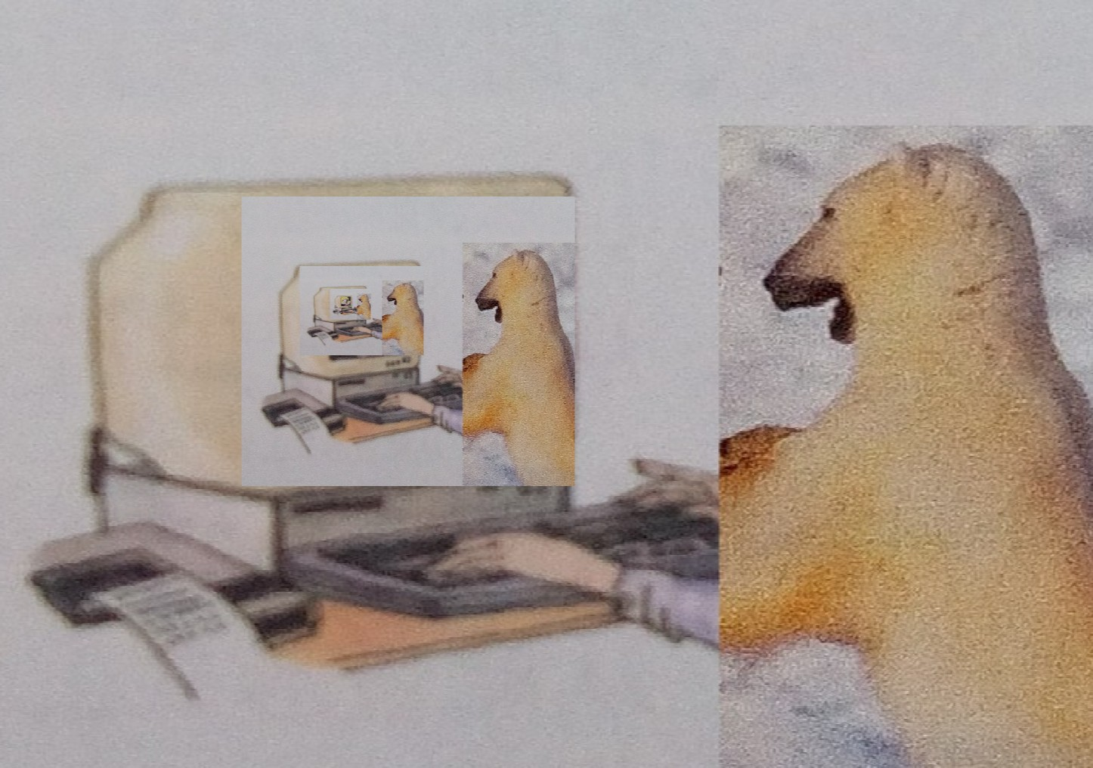
人类首先攻击了熊的电
脑，让他们的互联网陷
入混乱
Notes:
电脑中了套娃病毒

Slide 27
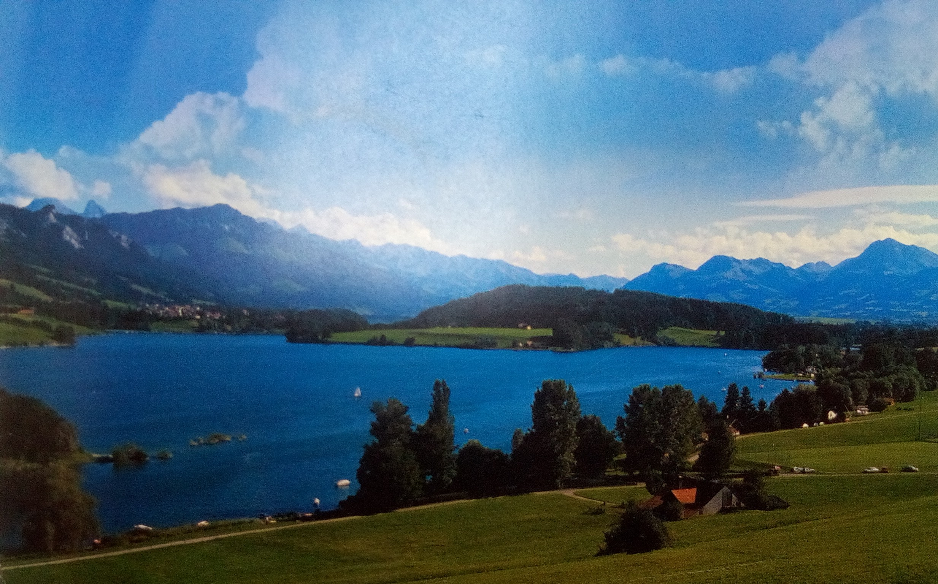
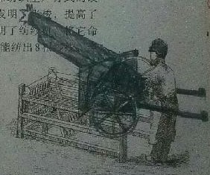
人类偷袭熊的驻地
Notes:
熊熊驻地其实有人类

Slide 28
人们反攻长城
Notes:
这次是人们赢了

Slide 29
第六章 大战伊始
Notes:
大战才刚开始。？？

Slide 30
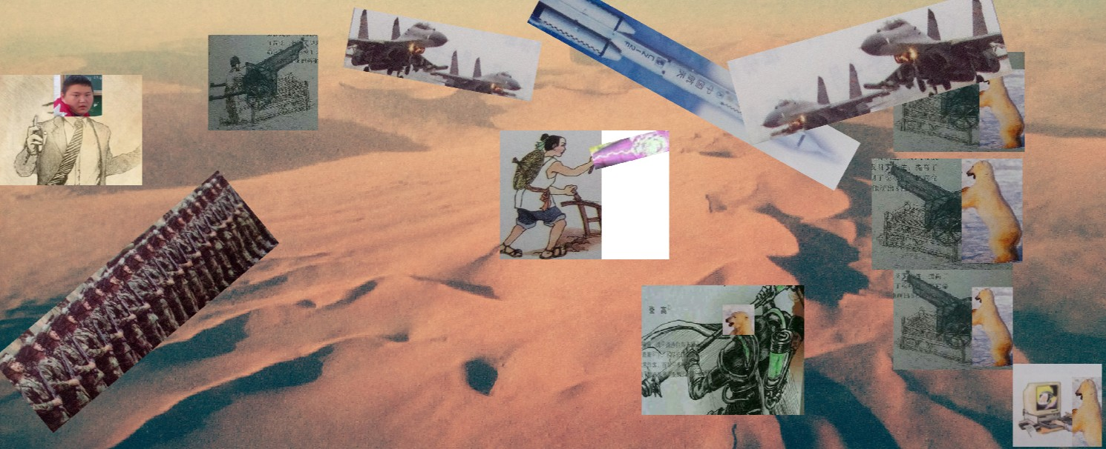
沙漠战场
←程祥指挥
熊熊机甲→
熊熊指挥→
Notes:
打完仗之后，地上的沙子很多都成玻璃了

Slide 31
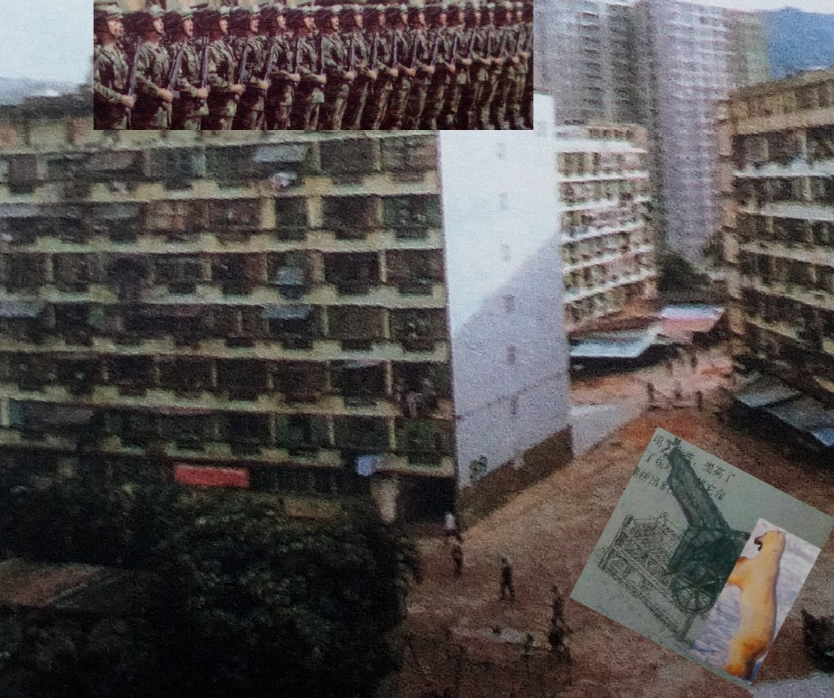
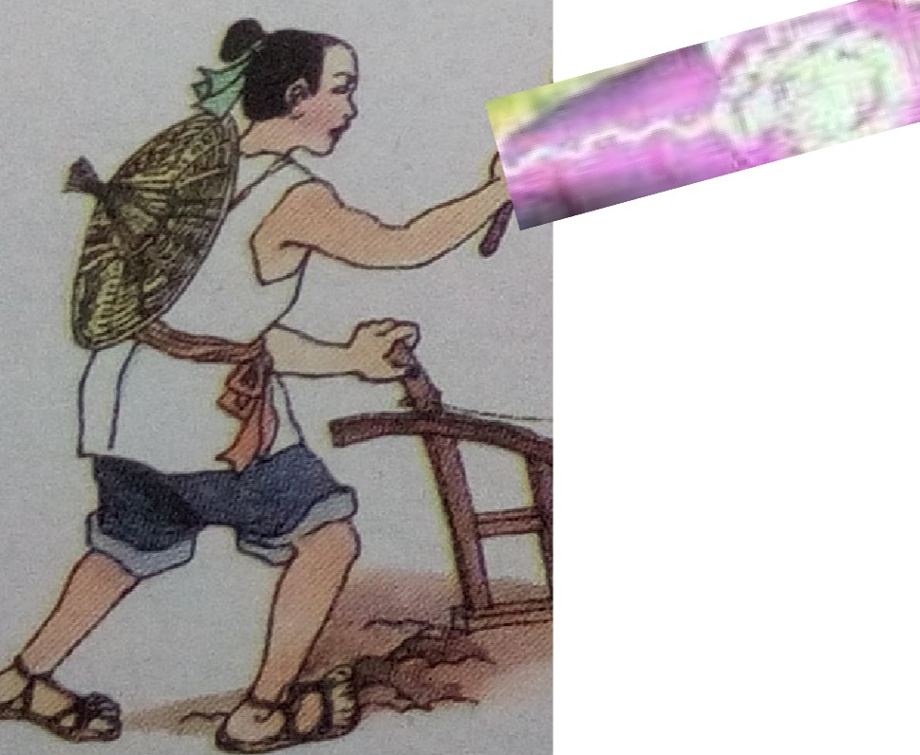
居民区之战
Notes:
楼非常坚固，不会被炸塌

Slide 32
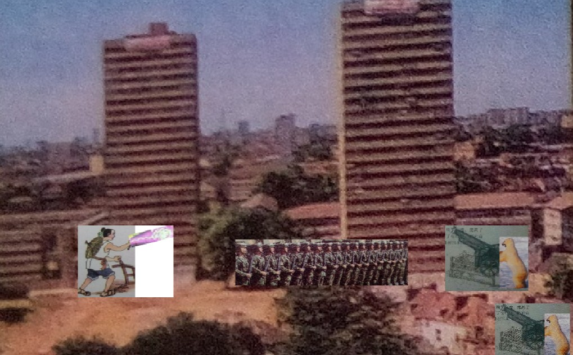
熊熊炮轰双子大楼
Notes:
911

Slide 33
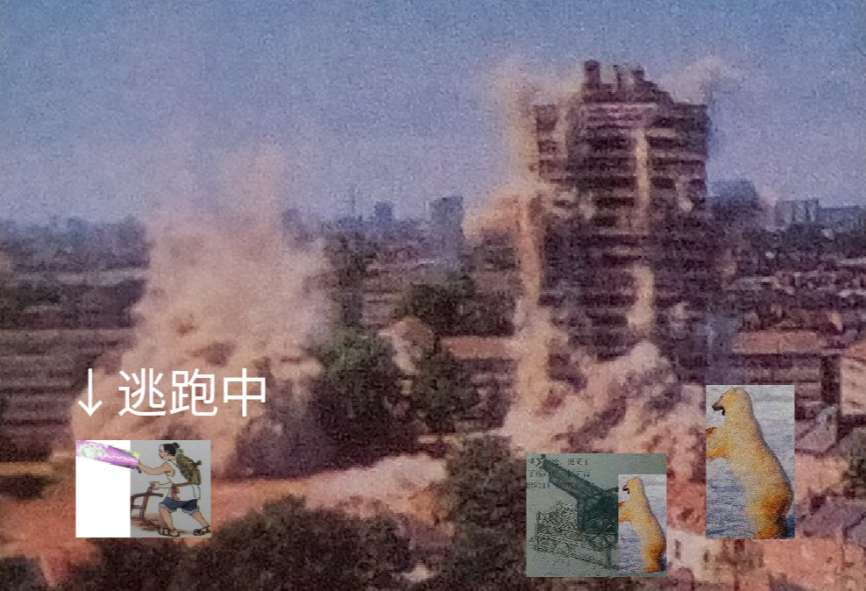
人们没能守住双子大楼
Notes:
911再现

Slide 34
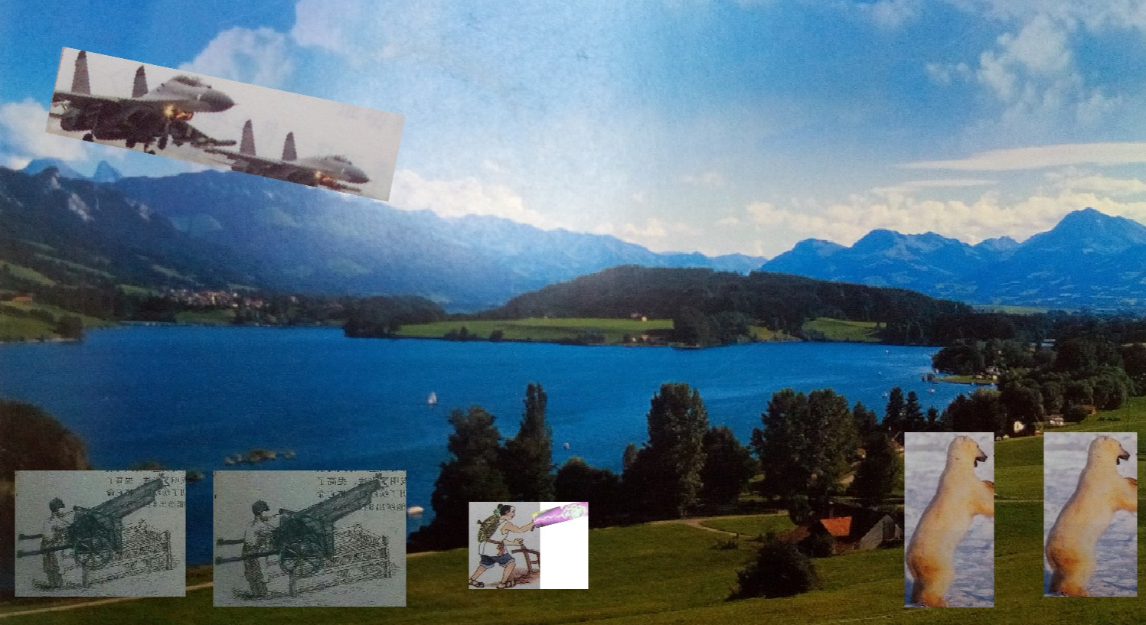
人们偷袭熊的驻地 获得胜利
逃跑中↓
Notes:
熊熊的雷达极度不发达

Slide 35
第七章 史诗之战
Notes:
Epic

Slide 36
在人类袭击熊熊的驻地之后，熊熊立刻调兵反抗，双方集中各自的兵力进行对决，这场大战，便发生在上海
Notes:
上海还是这么惨

Slide 37
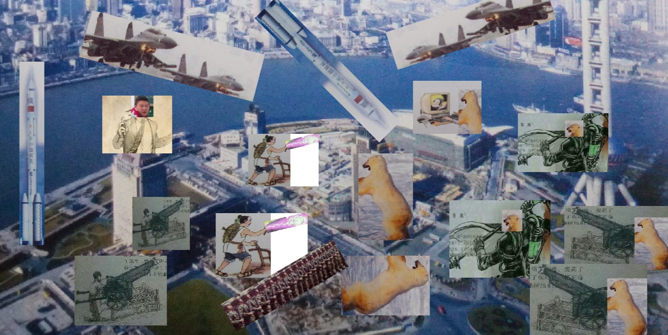
血战上海滩
Notes:
这是一个游戏名

Slide 38
在上海战役中，双方都损失惨重，以至于双方都没能在短时间内攻打对方。人类总指挥程祥也因此负伤，无法到前线指挥战争，这份工作暂且由李老师代替
双方死亡人数对比
Notes:
此时熊熊科技远比之前发达

Slide 39
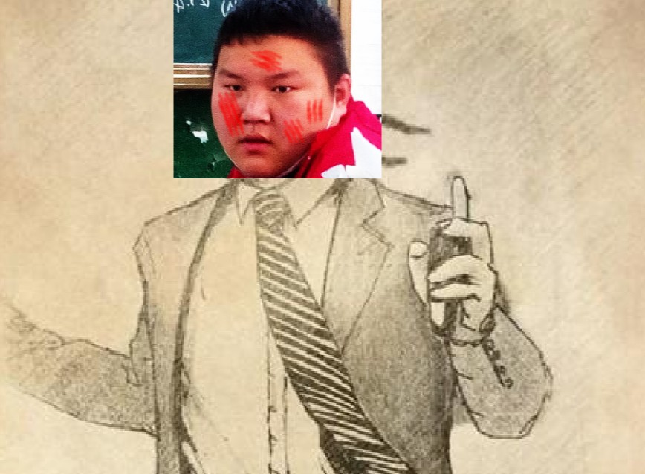
受伤中的程祥
Notes:
程祥血多，流不完

Slide 40
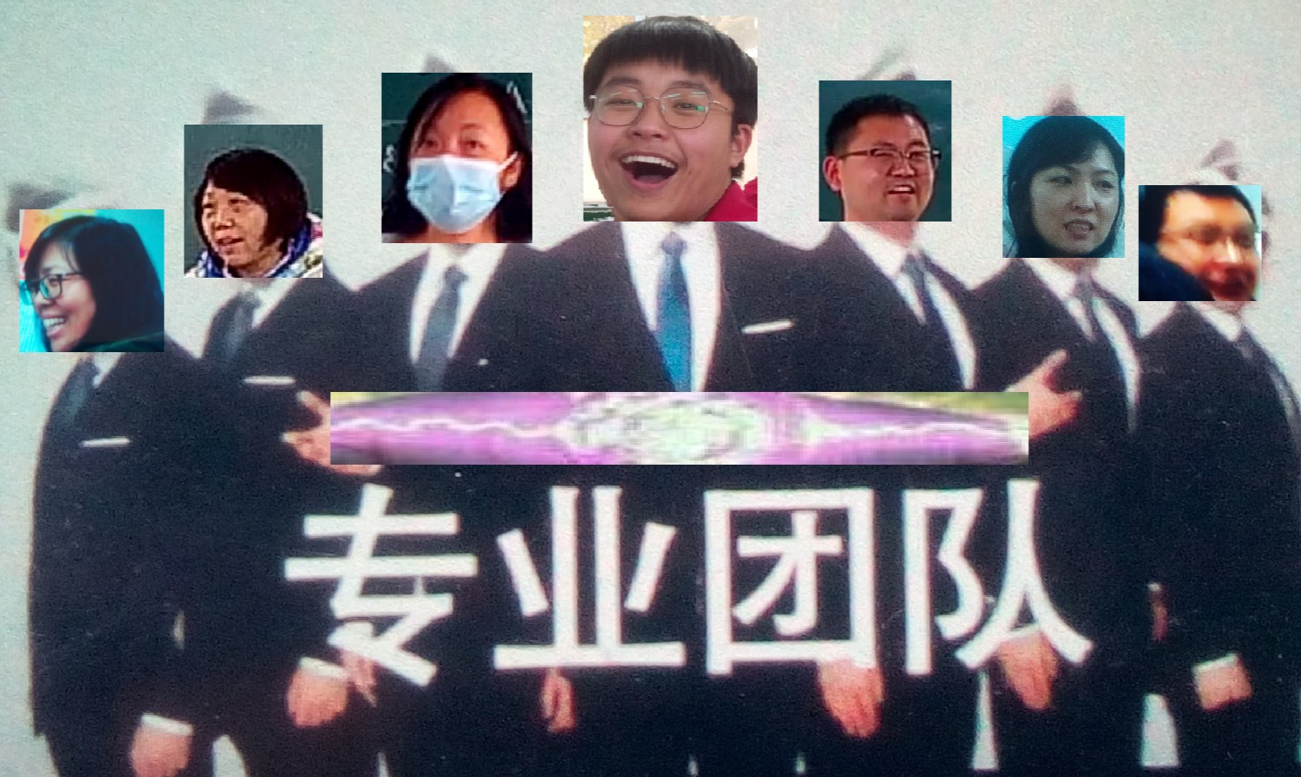
李老师注重科技研发，派李政辉为首的科研团队——专业团队进行科技研发。
Notes:
远古团队

Slide 41
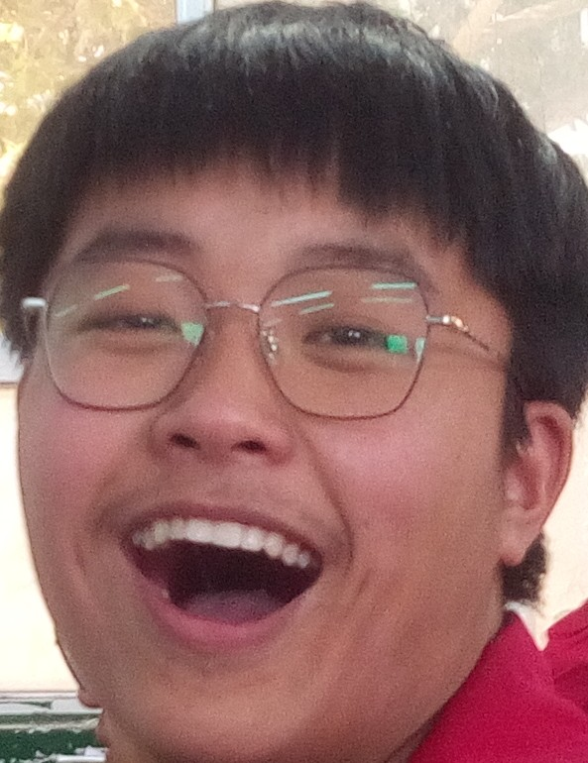
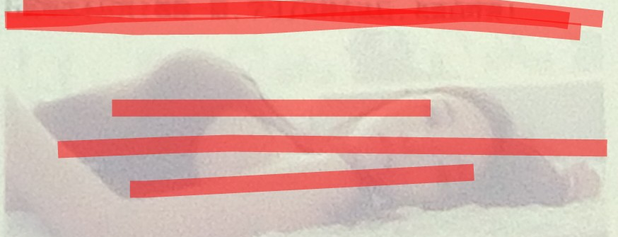
李政辉(2004—现在)
出生于河南商丘
曾经因研发出广告弹窗而闻名
Notes:
。。。

Slide 42
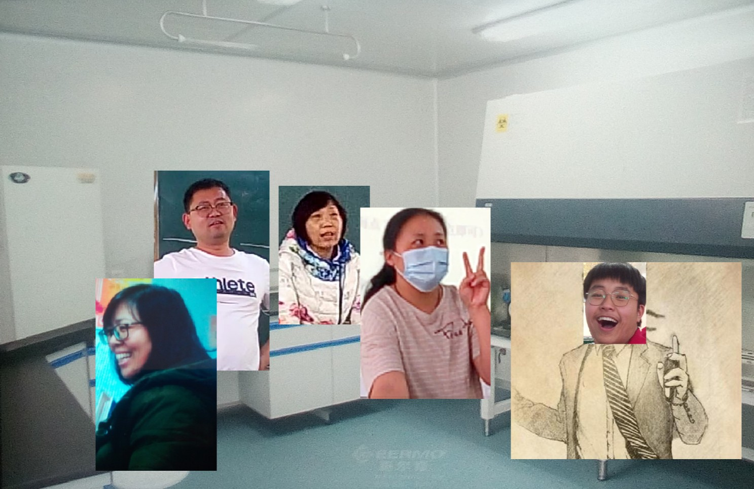
为了抵御熊熊的猛烈进攻，李老师亲自前往实验室进行研究，只在必要时刻指挥一些战争。
正在进行科研的专业团队
Notes:
科技是第一生产力

Slide 43
第八章 血海科研
Notes:
同上

Slide 44
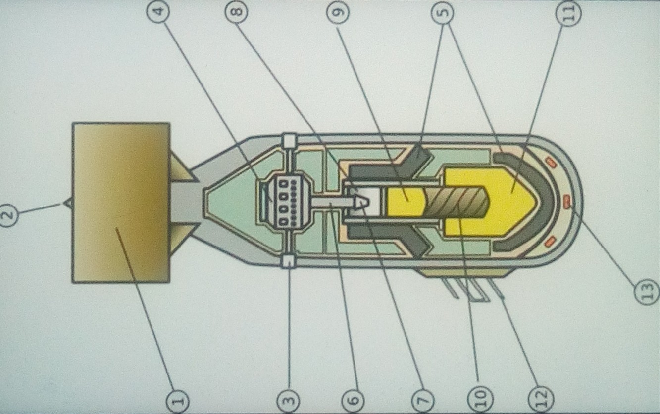
研究目标——原子弹
Notes:
原子弹--原先的子弹

Slide 45
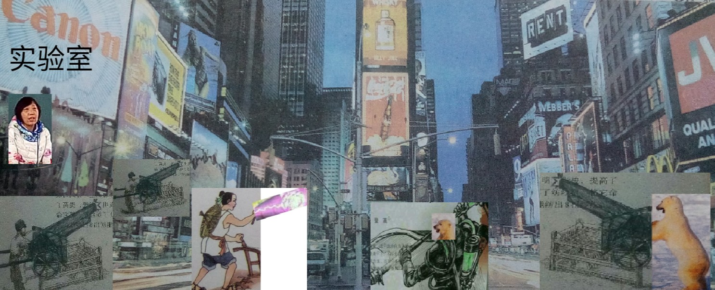
实验室战役
熊熊在得知此事后，立刻调兵进攻实验室。
Notes:
假设实验室门口没有楼

Slide 46
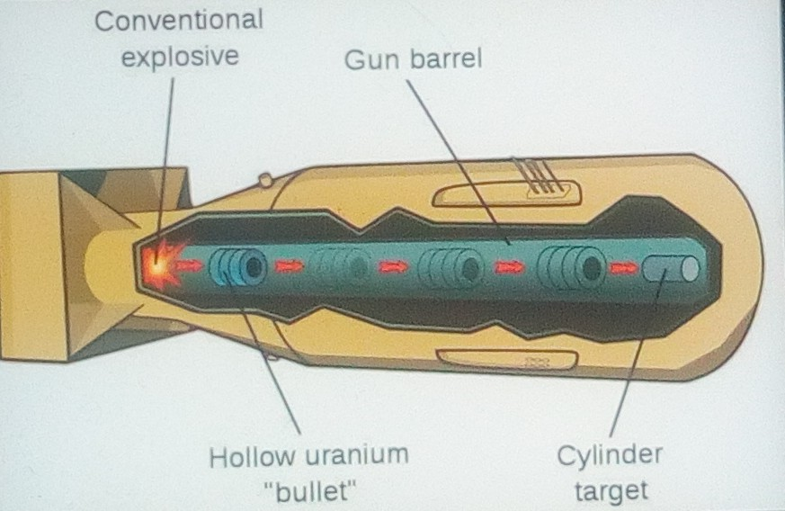
最后虽然保住了实验室，但一重要文件被毁，导致科研进度倒退很多
后人恢复的丢失的文件
Notes:
从熊熊卫星上面找出来的

Slide 47
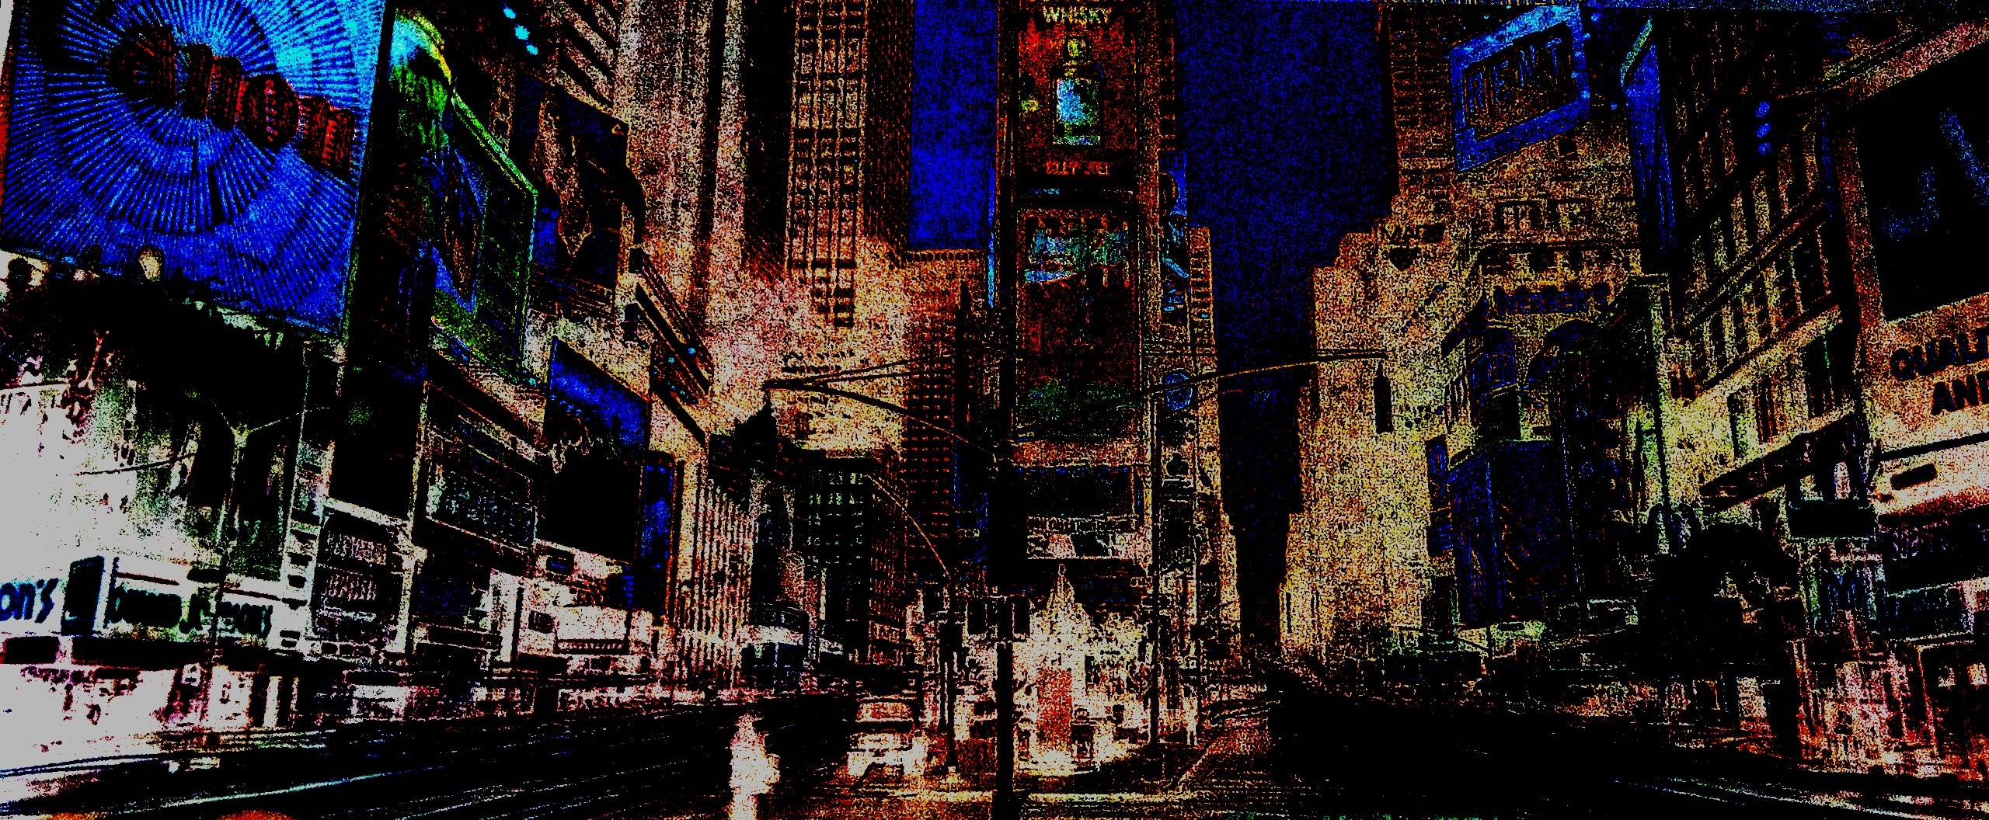
之后熊熊接连攻打了实验室很多次，人们全力反抗，实验室前已成血海，直到原子弹的研发成功
Notes:
同前两页

Slide 48
第九章 原子裂变
Notes:
这是个假的原子弹

Slide 49
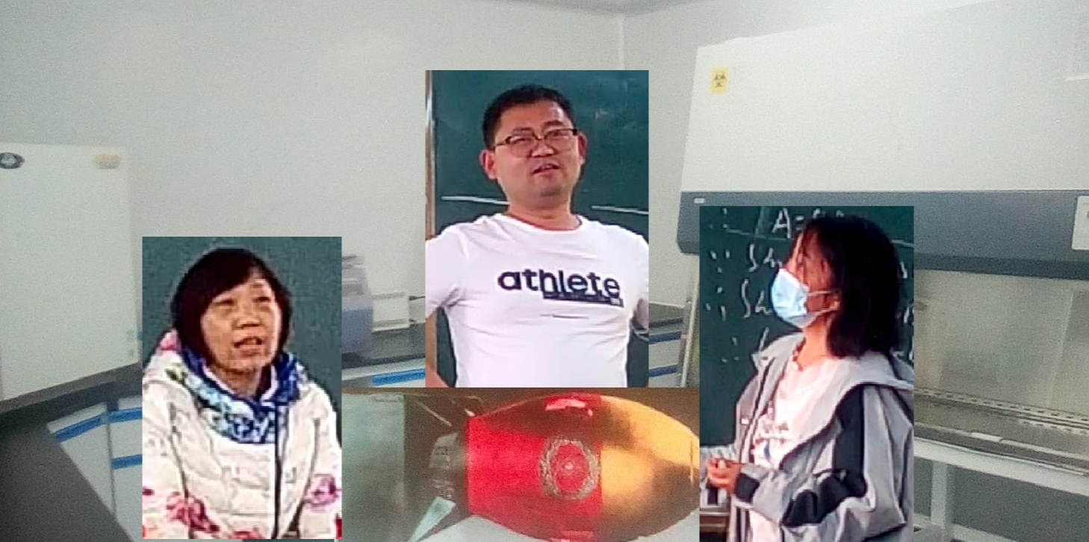
原子弹研发成功
专业团队正在搬运原子弹
Notes:
同上

Slide 50
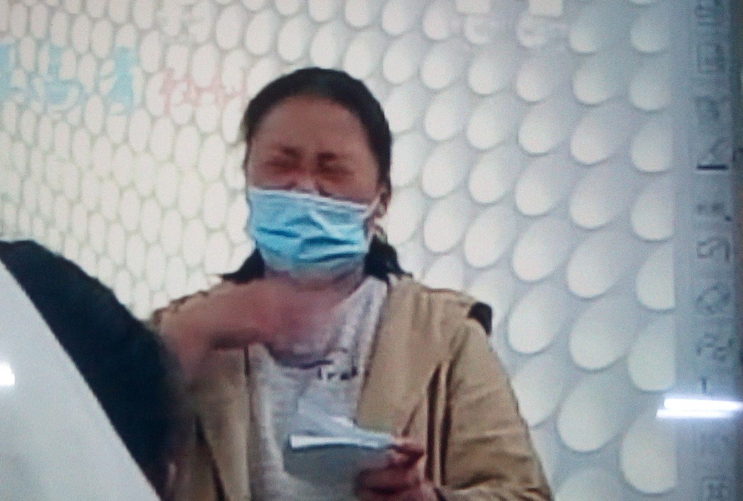
实验室很难闻
Notes:
这种难闻气味源于撤硕

Slide 51
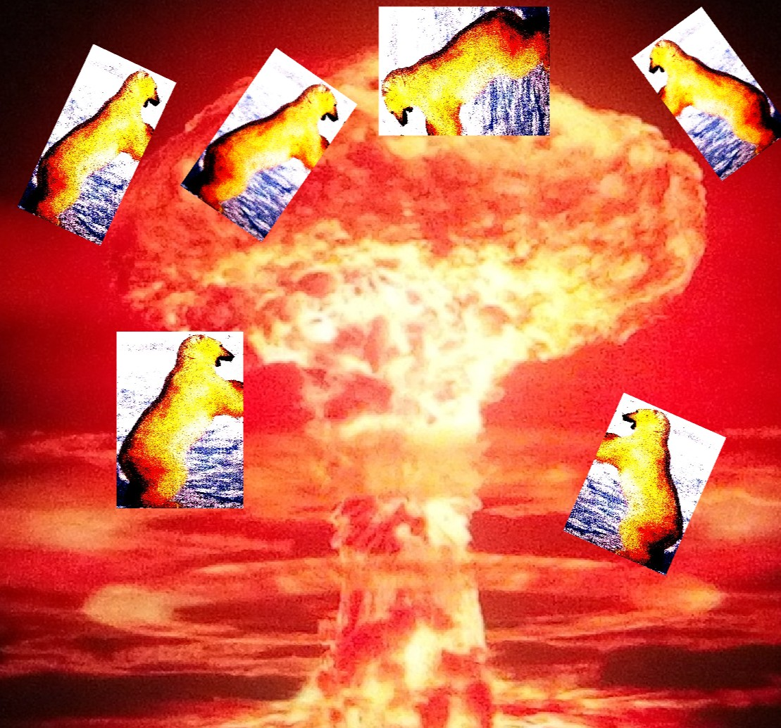
拿熊进行核试验
Notes:
被俘虏的熊熊就是工具人

Slide 52
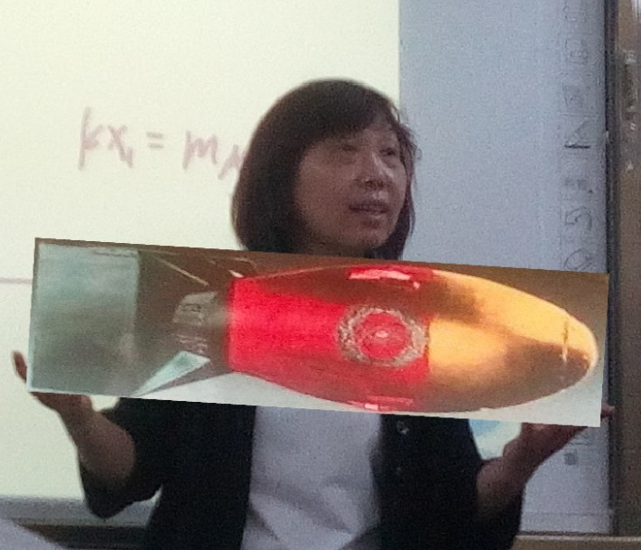
与此同时，程祥出院了，可以继续到前线指挥战争。李政辉带领的专业团队继续研究氢弹，李老师并亲自将原子弹送上飞机
李老师运送原子弹
Notes:
李老师力大无穷

Slide 53
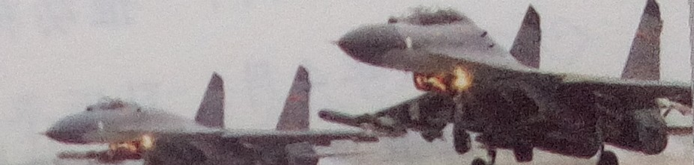
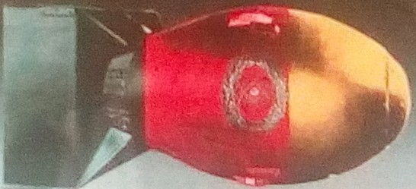
飞机用原子弹轰炸熊熊基地
Notes:
还是同一个基地

Slide 54
第十章 辐射危机
Notes:
。。。

Slide 55
人们虽然用原子弹消灭了很多熊熊，但人们惊奇地发现熊熊们竟然可以免疫辐射，而人们因辐射而死的人不在少数。
Notes:
这时人们还不会转基因

Slide 56
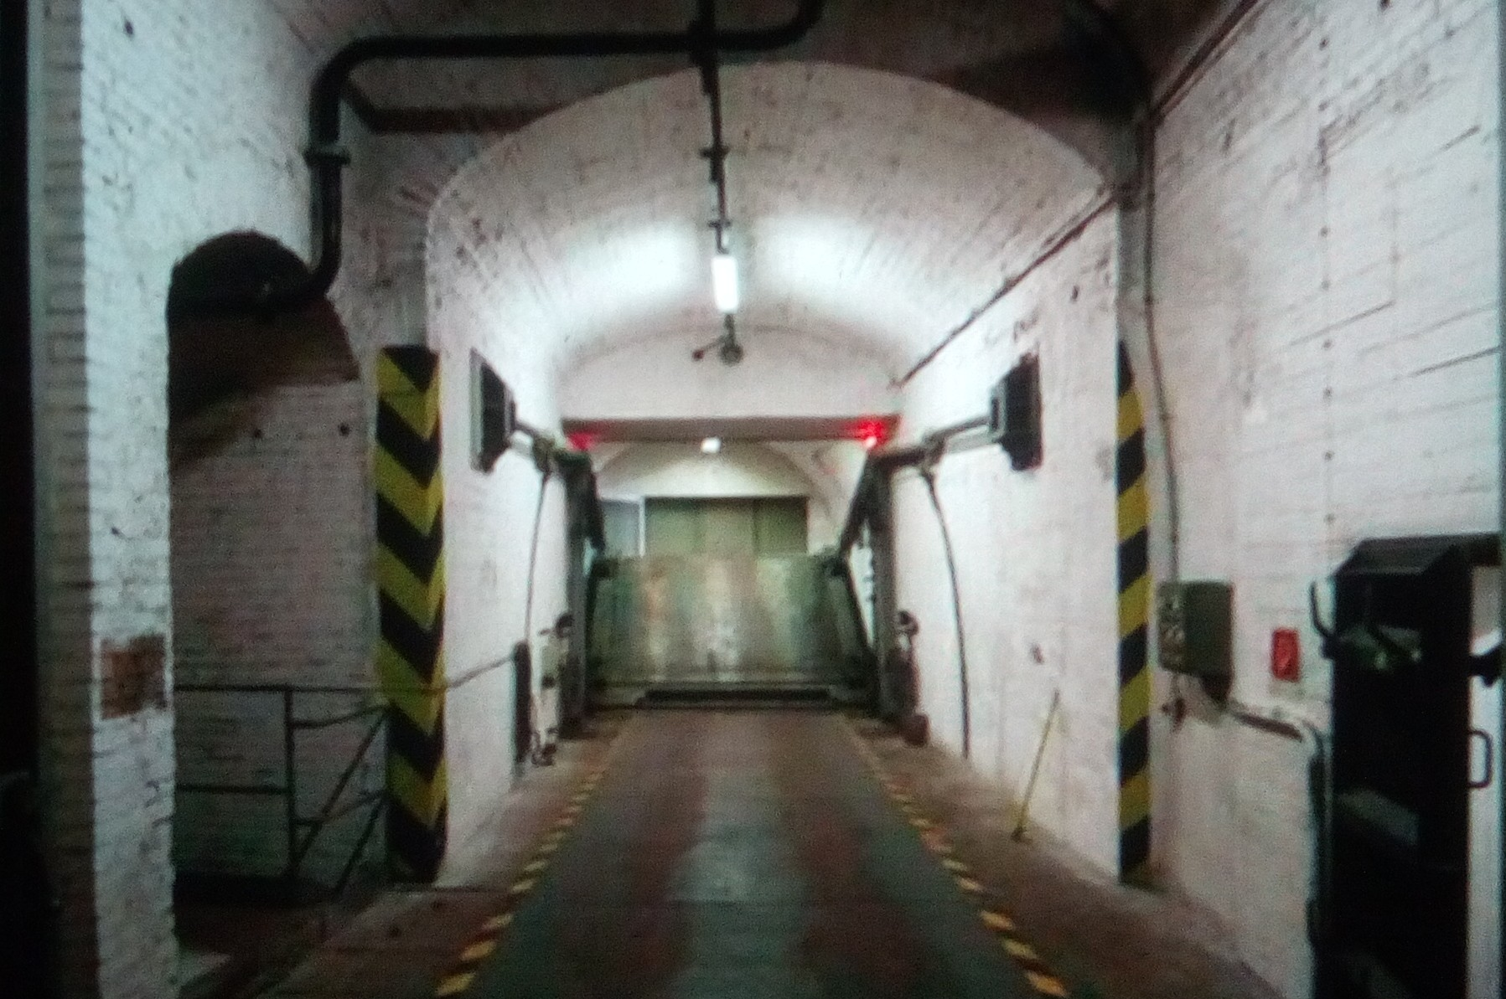
因此，人们建立了很多辐射避难所
商丘避难所
Notes:
辐射：避难所

Slide 57
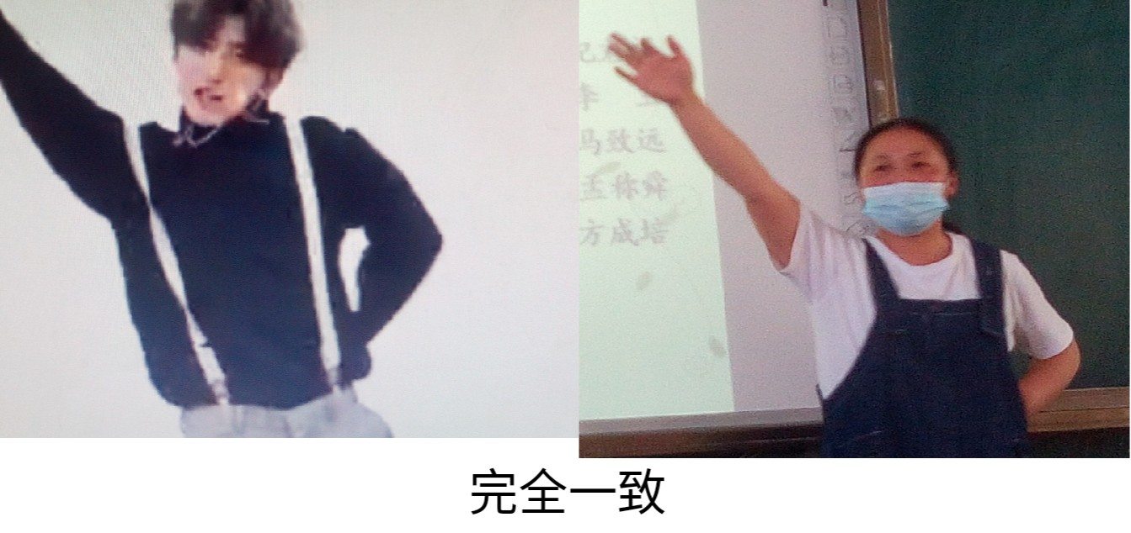
专业团队需要研究如何解决辐射问题，他们在避难所进行研究，时不时跳舞来活跃人们的气氛
Notes:
唱跳rap篮球

Slide 58

没有多长时间，李老师想到一种绝妙的抵御辐射的方法，而且很容易实现，致使人们十分欢乐
李老师，掌握核心科技
Notes:
目前最强人类：李老师

Slide 59

唐老师正在组装机器
Notes:
纱窗=机器

Slide 60
第十一章 珠峰之殇
Notes:
8848钛金手机

Slide 61
发明了新武器的人们把熊熊打得连连败退，几乎已经打到中国边界。在青藏高原的喜马拉雅山脉的珠穆朗玛峰处，便发生了一场恶战
Notes:
8848电池制造商：珠穆朗玛

Slide 62

珠峰之战
Notes:
。。。

Slide 63

战争打了很长时间
Notes:
。。。

Slide 64

最后，人们赢了，在回中召开了一个会议
Notes:
G8会议=回中会议

Slide 65
人们和熊熊签订了停战协定议，然而，人们不知道，熊熊只出动了10%的兵力。这场战争使珠穆朗玛峰的高度从8848降到7747米。
Notes:
7747钛金手机

Slide 66
第十二章 和平时期
Notes:
和平？

Slide 67

人们暂且不用担忧熊熊发动战争，因而人们在这个阶段科技迅速发展，而专业团队的领头人也变成了马庆强。
Notes:
现代团队

Slide 68
为了防止熊熊突然反击，人们不断地研发科技，因此，不少科学家提出了很多理论。其中最为有名的便是李老师的狗熊掰棒子理论
Notes:
熊熊变成了狗熊

Slide 69

狗熊掰棒子理论：狗熊掰棒子，掰一个扔一个。这句话可以这么理解：狗熊使用一个东西总是不会物尽其用，比如，打仗的时候，熊熊使用的枪械很多都没有把子弹用光，或者把能量枪械的能量用光，以至于人们可以拿这些东西来迅速提升自己的科技。
Notes:
唐老师也从中受益

Slide 70
专业团队的李政辉将复仇大战（第二次熊人大战）的战斗地址全部记录了下来，因此人们在很多地方挖到了熊熊未使用完的能量武器，并将武器拿到实验室研究
Notes:
熊熊科技已远超人类

Slide 71
第十三章 太空瞭望
Notes:
两弹一星就差导弹了

Slide 72
人们发现熊熊发射过很多高科技的卫星，根据狗熊掰棒子理论，一定有很多卫星废弃，因此人们正在努力研究火箭，其中的领导团队便是专业团队。
Notes:
这个理论目前还没有科学依据

Slide 73

火箭发射
5年后，人们成功研发出火箭，并发射了回中一号。
Notes:
熊熊基地发射场

Slide 74

太空对接
没过多久，人们便掌握了对接技术。
马老师正在控制对接
Notes:
马老师主管航天和...语文？

Slide 75

寻找熊熊卫星
由于熊熊卫星都有特别材料防止人们的雷达发现，因此人们在不断寻找熊熊卫星
马老师正在寻找熊熊卫星
Notes:
同上

Slide 76
第十四章 大气摩擦
Notes:
大气对飞船做负功

Slide 77

载人航天
为了更好地研究太空，人们发射了载人航天器。
航天员：刘博宇
出生年：2004
执行任务：回家一号
运载火箭：回力二号甲
Notes:
刘博宇，人称刘巴子

Slide 78

人们的担忧
人们担心这样会引起熊熊的注意，从而引起战争，但李老师却露出了不屑一顾的表情，她自信地说：我们能够战胜熊熊。
Notes:
。。。

Slide 79

发现熊熊卫星
将回家一号发射之后，刘博宇很快便发现了一个熊熊卫星，并计算出其轨道。
Notes:
刘博宇对熊熊卫星大喊一声：恁妈类个巴子！

Slide 80

交会对接
人们发射了第二个卫星，由于熊熊卫星在圆轨道上，因此人们可以通过公式
θ=180°—45√2[1+(r/R)]^(3/2)
进行计算。
Notes:
你是不是觉得这个公式有点长？

Slide 81
附：对于圆轨交会公式的解释
公式：θ=180°—45√2[1+(r/R)]^(3/2)
该公式只适用于圆轨道。
r为当前航天器轨道半径，R为目标航天器轨道半径
当前航天器在目标航天器下面时，θ大于0°小于90°，当前航天器在目标航天器以上时，θ小于0°
θ为两航天器与地心连线之间的角度，并以地心为原点，当前航天器方向为x轴建立坐标系，以此找到θ角，即为目标航天器方向。
Notes:
这个公式不算长，最长公式为标准模型方程的拉格朗日量，具体可以看相册。

Slide 82

再入大气
人们的航天器与熊熊卫星对接后，将其带回地球。
Notes:
巴子火了！

Slide 83
第十五章 太空车祸
Notes:
太空确实能发生车祸

Slide 84
2043年5月12日，人类航天器回中七号和熊熊卫星熊力十七号在高度532km，回中七号轨道升交点处相撞。
升交点：卫星由南向北（直观来看就是从下到上）运动时与参考平面（在地球轨道上一般取赤道平面）的交点。
Notes:
历史上确实发生过太空车祸

Slide 85

熊熊知道以后，以此和将熊熊卫星带回地球为由发起战争。
熊熊偷袭长城
Notes:
熊熊又来了

Slide 86

与此同时，熊熊操控熊力二十三号进行变轨，刻意使其与回中八号相撞，并大举进攻长城。
Notes:
熊熊的阴谋？

Slide 87


雷电之力
李老师研发出了空手召唤雷电的装置，并通过全国视频对所有人进行教学如何制作。
Notes:
这其实是特斯拉线圈

Slide 88


学会了雷电的人们
Notes:
其实就是买个特斯拉线圈

Slide 89
第十六章 陨石连环
Notes:
历史总是惊人的相似--小行星连环撞击木星

Slide 90


化学之力
耿老师发现了一种人人皆可制作的小型炸弹，并和李老师一样通过网络给人们传授制作方法
Notes:
硝酸钾+葡萄糖

Slide 91

尽管每个人都有能力对抗熊熊了，但熊熊的猛烈攻势让人们愈发绝望。但李老师的学生曾庆一说了一句话：一切都在我的掌握之中
曾庆一
Notes:
一切确实都在他的掌控之中

Slide 92


陨石危机
2043年6月3日，专业团队突然发现一连串小行星以约18.9km/s的速度向地球飞来，如此来看，撞击地球的时候正好在河南的位置，且威力可摧毁整个中国。
小行星→
Notes:
小行星半径约为1km

Slide 93
应对方案
经专业团队观测发现，共有13颗小行星正在靠近地球，预计会在一星期后与地球相撞，很多人怀疑这是熊熊攻击人类的方案。曾庆一提出：我们可以将原子弹带上太空，用火箭将其炸掉。人们发现，熊熊有特殊的仪器可以监测人们卫星的信号，因此人们不能用远程操控，只能让宇航员亲自操控航天器。这时，刘博宇挺身而出。
Notes:
巴子挺身而出

Slide 94
第十七章 博宇之死
Notes:
。。。

Slide 95
刘博宇登上火箭
Notes:
刘博宇走了

Slide 96


靠近小行星
Notes:
刘博宇来了

Slide 97



战斗姿态
为了能够将陨石粉碎地更彻底，刘博宇开启了战斗姿态。
预
期
实
际
Notes:
刘博宇变强了

Slide 98
被粉碎后的小行星飞向地球
Notes:
刘博宇来了

Slide 99
刘博宇在执行完任务后，在返回之时，与一小行星碎片发生碰撞。
Notes:
刘博宇走了

Slide 100


让我们向刘博宇致敬
刘博宇 墓
Notes:
刘博宇-------------------------------------------

Slide 101
第十八章 庆一之离
Notes:
。。。

Slide 102

两天之后，陨石碎片坠入地球，击中了熊熊的基地，熊熊大怒，控制大量熊熊卫星进行对接，构成大型太空战舰，向人类基地发射激光。
Notes:
。。。

Slide 103
曾庆一提出一个应对方案，便是拿一个超大镜子将激光反射。李老师采取了这个方案，用十天建造了一个可旋转的超大反光镜，并将熊熊战舰摧毁了一半。
Notes:
镜子vs激光

Slide 104

考试失利
曾庆一在一次李老师的物理测试中不幸失利，很多题都是零零。
Notes:
李老师：零零

Slide 105
庆一退场
李老师很生气，一怒之下开除了曾庆一的清北班资格。
Notes:
曾庆一走了

Slide 106
第十九章 程祥之恋
Notes:
。。。

Slide 107
偶遇白宸赫
一天，程祥偶然和白宸赫擦肩而过，程祥心起恋情，一把抱住了白宸赫。
Notes:
。。。

Slide 108

Notes:
。。。

Slide 109

Notes:
。。。

Slide 110

Notes:
。。。

Slide 111

Notes:
。。。

Slide 112

Notes:
。。。

Slide 113

程祥指挥的战斗胜率变低
自从程祥与白宸赫热恋之后，领导的战斗胜利次数越来越少。
唐老师教训程祥
Notes:
。。。

Slide 114


程祥之死
程祥在指挥一次战役时，因心里不断想着白宸赫，不幸被炮弹炸死。
程祥 墓
Notes:
程祥走了

Slide 115
第二十一章 政辉之血
Notes:
。。。

Slide 116
弹窗广告
李政辉在和平时期沉迷于看弹窗广告，在熊熊进攻人们时不顾人们的安危，继续观看弹窗广告。
Notes:
。。。

Slide 117

流鼻血
李政辉因看弹窗广告过多而流鼻血。
Notes:
。。。

Slide 118

失血过多
政辉因流鼻血而失血过多，倒在血泊之中。
Notes:
。。。

Slide 119

政辉之死
李政辉失血过多而被送进医院，最后抢救无效而死。
李政辉 墓
Notes:
李政辉走了

Slide 120



实力大损
人们损失刘博宇 程祥 李政辉三员大将，曾庆一一气之下离开回中，不知所踪。人们实力大损，北京已经沦陷，商丘成为临时中央政府。熊熊势力摧枯拉朽般接近河南，人们正处于生死存亡的时刻。
Notes:
。。。。。。。。。

Slide 121
第二十二章 Coincidance
Notes:
coincidance为coincidence的变形成的歌名

Slide 122



The first man name was kiki.He wore such little pants.His brother was a champion but kiki likes to dance.
Notes:
coin

Slide 123


The second bear was chuchu.An master of romance.He loved Damsels In Distress but not as much as dance.
Notes:
ci

Slide 124


And then one day had happened ,they went out tours the world.They went on a journey, idolized by boys and girls.They learnt many lessons , in the all of the foreign langs .But no matter where they wandered ,they never stopped to dance.
Notes:
dance

Slide 125

Once inside station,in Henan province.The men was dancing side by side by a man with quicker glance.They turn to face each other,It was happened to dance . That these two men would meet that day and do their fateful dance.
Notes:
coinci

Slide 126

Wow , you can really dance.
Wow , you can really dance.
Notes:
cidance

Slide 127

He went. He went. They said we both been dancing all this time oh what a coincidence!
Notes:
coincidance

Slide 128


As they dance together ,like no one dance before.The diplomats was dancing ,they cancelled all of the war (no more). The whole world was celebrated ,was no more violence.All because these men's cross pass ,what a coincidence!
外交官在跳舞
Notes:
。。。

Slide 129

Dance × 10086.
Let's dance!
Notes:
coincidence

Slide 130
第二十三章 短暂和平
Notes:
再次和平

Slide 131
自从kiki和chuchu相遇以后，全世界都在跳抖肩舞，世界处于暂时和平之中。
Notes:
let's dance

Slide 132
紧急太空任务
人们认为这种和平不会持续很长时间，便想让一部分人们移居火星。人们紧急研制了一个登火火箭。
Notes:
马老师走了

Slide 133

马老师成为领导
马老师成为了登火团队的领导者。而这帮人中，有一个神秘人物，他从来没说过话，也没漏过脸，没有人知道他是谁，他从来不与他人交流，一直都是一个人，也没人真正见过他。
Notes:
神秘人别号硫酸铜

Slide 134
神秘人物
人们不断猜测这个这个神秘人物是谁，他的特殊衣服可以防止其他任何仪器的检测。登上火星之后，从来没有人见过他。
Notes:
同上

Slide 135

chuchu之遇
一天，chuchu在路上与一个叫闫毓琳的女孩发生对视，并爱上了她。
Notes:
毓：和育一个意思，不知道咋组词

Slide 136


专业团队更换领头人
由于马老师的离开，专业团队领头人暂且更改为李老师。
Notes:
当代团队

Slide 137
第二十四章 落日计划
Notes:
sunset计划

Slide 138

计划概述
人们探索太空已经很长时间了，但对地球内部却一无所知，同时为了防止熊熊卷土重来，人们便拟定了这个计划来探索地球内部。专业团队李老师听到后表示非常惊讶。
Notes:
！！！

Slide 139

落日一号
专业团队研制了落日一号。
唐老师正在检查
Notes:
纱窗=落日一号

Slide 140


落日发射
唐老师很高兴地观看
Notes:
落日=往地里钻

Slide 141

间谍
由于闫毓琳和熊熊发生恋爱，闫毓琳站在了熊熊那边，成为了人们的间谍。然而人们不知道。闫毓琳把人们很多消息都告诉了熊熊。
闫毓琳正在给熊熊传递情报
人熊情未了
Notes:
人类之耻

Slide 142
大型地震
熊熊了解之后，制造了一个巨型炸弹，把它打入地中，深入到太平洋中心引爆，形成巨大冲击波，引发里氏10.4级地震，引发高达40米的海啸，使中国沿岸大面积被淹。而熊熊也受到了影响，损失了一些工业设施。
Notes:
现实中有记载的最大地震为里氏9.5级，每增一级能量乘100

Slide 143
第二十五章 毓琳暴露
Notes:
罪有应得

Slide 144


紧急计划
经历这次地震后，人们损失很多，经专业团队证实，地震为熊熊引发的。为了应对，唐老师制定了一个紧急计划，便是将落日一号潜入到熊熊基地下引爆。
Notes:
其实落日一号爆炸并不能造成什么伤害

Slide 145
秘密暴露
闫毓琳的好朋友王子菡一次偶然间发现闫毓琳在给熊熊发消息，发现了闫毓琳的秘密。
Notes:
菡（读音四声han）菡萏，荷花的别称

Slide 146

王子菡投靠专业团队
王子菡发现闫毓琳的秘密之后，第二天便偷偷远离闫毓琳，投靠专业团队。王子菡把闫毓琳的秘密告诉专业团队，并有图片为证。
王子菡正在给专业团队说明闫毓琳事件
Notes:
新当代团队

Slide 147


毓琳逃亡
当闫毓琳知道自己的机密泄漏以后，便逃离商丘，前往熊熊总部。熊熊把闫毓琳保护得非常严实，闫毓琳和人们也成为了死对头。
Notes:
长脖子李森澳

Slide 148
第二十六章 岌岌可危
Notes:
指人们

Slide 149

太空战舰
没过多久，很多人们的卫星突然消失。专业团队急忙展开调查，团队的新人王子菡通过对卫星录像进行分析发现，熊熊拥有一个很大的太空战舰。
Notes:
灵异事件？

Slide 150

导弹之雨
熊熊破坏了人们所有的卫星，而因此闫毓琳无法通过人们的卫星来查找人们的机密。熊熊控制太空战舰分离出806个导弹，攻击人们的基地。
Notes:
现在两弹一星全部出现了

Slide 151
反导弹装置
导弹到达人们的基地需要两天，专业团队连夜制造了一个反导弹装置。由于新来的王子菡对科研没有什么经验，对装置的制造没有起到很好的作用，专业团队便让她操控装置。2044年8月6日8时6分16秒，第一颗导弹由于与大气摩擦产生火光而被王子菡发现。直到17时8分28秒，最后一颗导弹被破坏。
Notes:
王子菡还挺牛逼

Slide 152

劳累过度
当已经确认所有的导弹都被摧毁之后，王子菡便累倒在了桌子上。而直到晚上，她才想起那天是她的生日，而导弹数量806个貌似也是在针对她。
Notes:
别问我怎么知道她的生日的

Slide 153

岌岌可危
人们为了抵抗导弹便耗费了很多精力，而熊熊却立刻发动战争，逼近商丘。
Notes:
问就是考试前检查身份证号的时候瞅了一眼她的

Slide 154
第二十七章 英雄代霞
Notes:
。。。

Slide 155


代霞降临
唐老师正在为如何逃离地球而发愁时，熊熊战线突然后退了很多。
Notes:
神秘人×2

Slide 156
王者代霞
人们发现熊熊战线后退之后，通过靠近那里的监控发现了一个人，衣服背后写着“代霞”。人们赶往前线后发现，她一个人打败了一个师的熊熊。
Notes:
。。。

Slide 157
代霞
生日：不详
职业：不详
性别：不详（推测为女）
样貌：不详
由于见过她（他）的人都死了，所以没有图片
Notes:
同上

Slide 158
围剿追逐战
代霞站在熊熊军队前，高呼“你们已经被我包围了！”熊熊们哈哈大笑，可就在一瞬间，代霞消失得无影无踪，2秒钟内，几百个熊熊应声而倒，熊熊一惊，掉头便跑，一场大型围剿追逐战便在代霞和熊熊之间发生。
Notes:
一个人包围一个师

Slide 159



落日之计
人们为了帮助代霞并击退熊熊，便设计了落日突袭计划。该计划计划研究落日二号突袭熊熊驻地。落日二号由专业团队进行研究，李老师领导，唐老师进行计算，耿老师提供推进剂，王子菡进行轨道规划。
Notes:
《带上她的眼睛》---刘慈欣

Slide 160
第二十八章 突袭爆破
Notes:
人们快赢了？

Slide 161

落日二号
人们发射了落日二号，并通过预订轨道轰击了熊熊基地。
Notes:
图片过于夸张

Slide 162
毓琳逃亡
熊熊基地被破坏后，闫毓琳幸免于难，而其位置也因此暴露，闫毓琳便开始了漫长的逃亡之旅
Notes:
大难不死，必有补刀

Slide 163
互相针对
由于王子菡把闫毓琳的秘密泄漏了出去，王子菡便成了熊熊针对的对象，而闫毓琳成了人们针对的对象。由于这二人以及代霞的存在，以及熊熊和人民门们对对方知之甚少，人们和熊熊一直处在冷战阶段，熊熊不敢南下而牧熊，人们不敢弯弓而抱怨。
Notes:
人熊冷战

Slide 164

暗杀通缉令
熊熊颁布了一则内部通缉令，曰：杀王子菡者，赏熊币百万（约合人民币五百万）因此，熊熊们争着伪装成人类，前往河南商丘，对王子菡进行暗杀行动。但由于人们戒备森严，很多熊熊都被查了出来。
将要排队被处决的伪装者
Notes:
闫毓琳先死还是王子菡先死？

Slide 165
暗杀未遂
当然，也有一些伪装能力强的熊熊，深入到了回中。晚上的时候，一只熊熊深入到王子菡睡觉的地方。刚踏入房门，便启动了警报，于是这个熊就死了。之后的很多次暗杀也全部以失败告终。
Notes:
。。。

Slide 166
第二十九章 暗杀热潮（详见2）
Notes:
熊出没1正式完结

